Slide 1
Jiska
Rosanne
Van den Hengel
Van Dooren
Succesmanager
Procesbeheerder
Notes:
1 min
JHL: Ik ben Jiska van den Hengel, succesmanager bij AFAS en ik vertel jullie graag meer over de mogelijkheden en visie van AFAS over InSite.
En naast mij staat … RVD: Voorstellen met functie uitleg

Slide 2
Notes:
Start sheet

Slide 3
Programma
Visie InSite als intranet
Soorten pagina’s
Documentsjablonen
Cijfers
Van ‘AFAS InSite’ naar ‘Ons InSite
Tools en stappenplan
Notes:
JHL: 1 min We gaan in deze sessie informatie geven over de mogelijkheden van InSite als Intranet. Daarbij zullen we onze eigen AFAS InSite in een demo met jullie delen om te laten zien wat er allemaal mogelijk is. Hier en daar zal Rosanne wat laten zien vanuit de inrichting om jullie alvast wat handvatten te kunnen geven.
We gaan de volgende onderwerpen langs: Programma doornemen:

Slide 4
Hoe wordt InSite ingezet in jouw organisatie?
Wij maken (nog) geen gebruik van InSite
Wij gebruiken InSite als ESS pagina (HR)
Wij gebruiken InSite als Intranet
Notes:
JHL: 30 sec
Vraag stellen om een na te denken hoe de situatie in jullie organisatie is.
Hoe wordt InSite ingezet in jouw organisatie? Wij maken nog geen gebruik van InSite
Wij gebruiken InSite als ESS pagina (HR)
Wij gebruiken InSite als Intranet

Slide 5
Notes:
JHL: Onze visie in 5 min
InSite kan als intranet of ook wel een centraal systeem configureren binnen jou organisatie. Het digitale platform:
- waar iedereen mee werkt door middel van afdelingspagina’s en werkpagina’s waar je alle informatie en taken terug te vinden zijn
Waar iedereen leest wat er in de organisatie speelt door verjaardagen en nieuwsberichten en zo betrokken is bij de organisatie
Waar iedereen cijfers kan inzien vanuit standaard dashboards
Waar alle klantengegevens en hun dossier is te zien.
Kortom het start en eindpunt van je werkdag!

Slide 6
Soorten pagina’s
Functionele pagina’s
Afdelingspagina’s
Werkpagina’s
CRM
Projecten
Opleidingsaanbod
Bezoekpagina
Workflows starten
Bezettingsoverzicht
Takenweergaves
Handige links
Cockpits
Notes:
JHL: 2 min
Op InSite kennen we verschillende soorten pagina’s: Functionele pagina’s, afdelingspagina’s en werkpagina’s
Onder een functionele pagina vallen pagina’s die algemene bedrijfsinformatie laten zien. Hierbij kan je denken aan een overzicht van alle relaties in CRM, of inzicht in lopende projecten onder Projecten, Lopende orders en pakbonnen onder ordermanagement of het opleidingsaanbod. Kortom pagina’s die algemene data laat uit jullie software laat zien.
Op afdelingspagina’s kan je per afdeling informatie bundelen wat betrekking heeft op deze afdeling. Hier bij kan je denken aan het starten van een aanvraag voor deze afdeling, lopende aanvragen en inzicht in het team met het bezettingsoverzicht. Dit is dus een pagina die iedereen in de organisatie kan bezoeken met daarop informatie wat betrekking heeft op die afdeling.
Daarnaast hebben we ook werkpagina’s. Dit is echt de pagina waar jij met je team vanuit werkt. Hierop zie je jouw taken en de taken van team, hier heb je de mogelijkheid om acties en dossier te starten waar jij veel mee werkt. Ook zou je hier handige links, procesbeschrijvingen en cijfers kunnen laten zien.
Het lijkt mij goed om eens een kijken op InSite van AFAS te nemen

Slide 7
Demo op AFAS InSite
Notes:
Laten zien:
Soorten pagina's
Functioneel – CRM/Projecten
Afdelingspagina – Support
Bezoekpagina
Workflows starten
Werkpagina – Support
Taken
linkjes

Slide 8
Documentsjablonen
Interne nieuwsberichten
Externe nieuwsberichten
Voorsteldocumenten
Handleidingen
Handboeken
Notes:
JHL: Met documentsjablonen kan je alle weetjes met de organisatie delen. Het is ook mogelijk om nieuwsberichten met je klanten te delen. Voorbeelden van documentsjablonen zijn: nieuwsberichten, persberichten of een voorsteldocument voor een nieuwe medewerker. Maar je kan in documentsjablonen ook procesbeschrijving en handleidingen kwijt. Per documentsjabloon kan je vervolgens aangeven wie de lezers mogen zijn en wie de auteurs zijn. Of ook wel wie mag het bericht aanmaken.
We kregen vaak de vraag ‘wat is het verschil tussen een document en portal en wanneer kies je voor welke’
Documentsjabloon verzamelbakje van Documenten en Portalpaginas → bepaald ook de url
Zelf nieuwe aanmaken naast standaard meegeleverde
Nieuwsberichten binnen sjabloon zowel op insite als outsite → lezerslaag instellen
Voordelen:
Reacties lezers Auteurs

Slide 9
Demo op AFAS InSite
Notes:
Fijne van een documentsjabloon, je kan zonder sitebeheer toch een pagina maken.
Voorbeeld:
Nieuwsbericht
Voorstelpagina Nieuwe medewerker
Handboek pagina klacht laten zien
Alle 3 ook in demo overzicht
Jij bepaald:
Wie mag het insturen
Wie moet het goedkeuren
Wie krijgt het verplicht te zien
Wie mag het zien.

Slide 10
Cijfers
Data inzichtelijk op InSite
Standaard BI dashboards
Gepubliceerde analyses

Slide 11
Demo op AFAS InSite
Notes:
BESPREKEN!
Welke kunnen we goed laten zien?
Zelf een analyse maken en deze publiceren als cockpit
Cockpit succesbeheer traineeship
Standaard dashboards,
Dossier en dan inzoemen op incidenten

Slide 12
Van ‘AFAS InSite’ naar ‘Ons InSite’
Wees creatief
Maak het leuk
Wat is typisch iets voor jou organisatie?
Voorbeelden
Notes:
JHL: 1 min
Het is erg belangrijk dat InSite en beetje leuk is. Natuurlijk helpt het om verjaardagen en nieuwsberichten te delen maar doe ook eens gek.
Wat past er echt bij jullie organisatie wat je op InSite kan plaatsen.
Hierbij kan je bijvoorbeeld denken aan een banner die aftelt tot het nieuwe jaar, de verjaardag van de directeur, een verhuizing of de dag dat we weer op kantoor mogen werken.
Maar je kan ook een quiz tonen op InSite, medewerkers laten inschrijven voor een uitje of een soort marktplaats waar producten aangeboden kunnen worden aan collega’s.
Het kan van alles zijn maar weer vooral creatief, maak het leuk en zoek iets dat bij jullie organisatie past!
Styling verwijzen

Slide 13
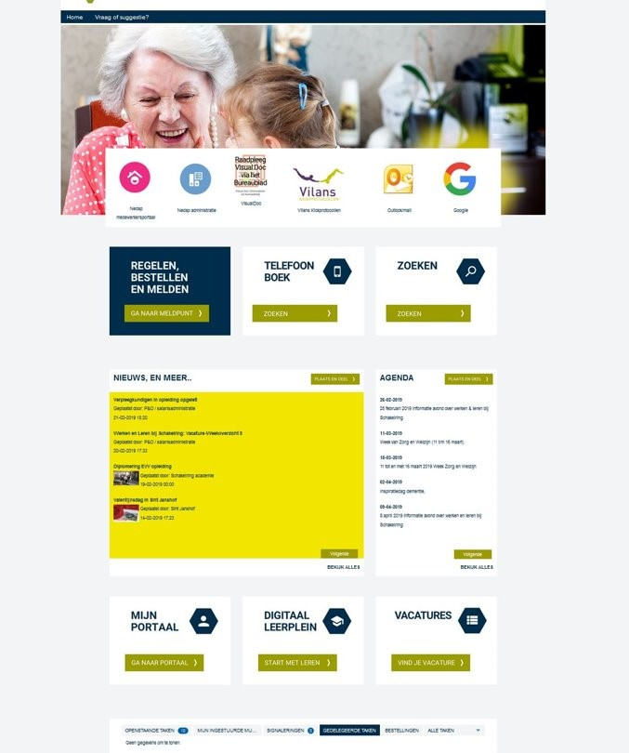
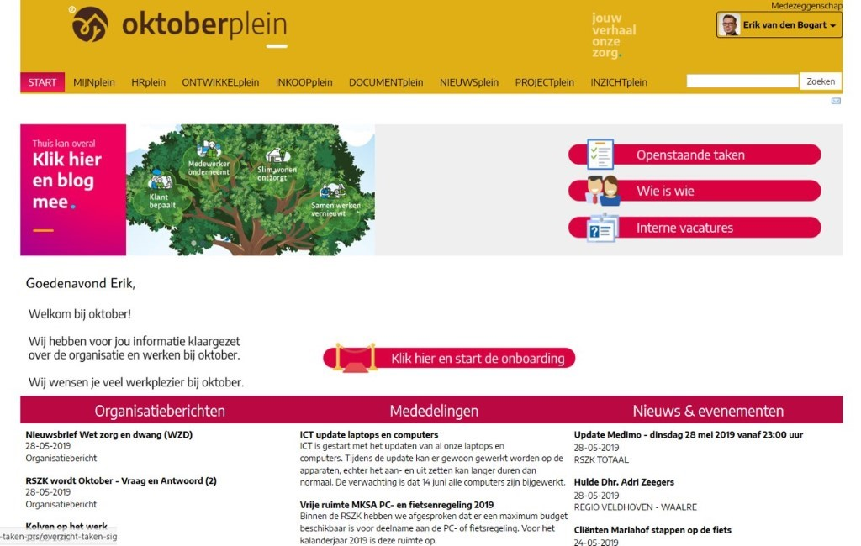
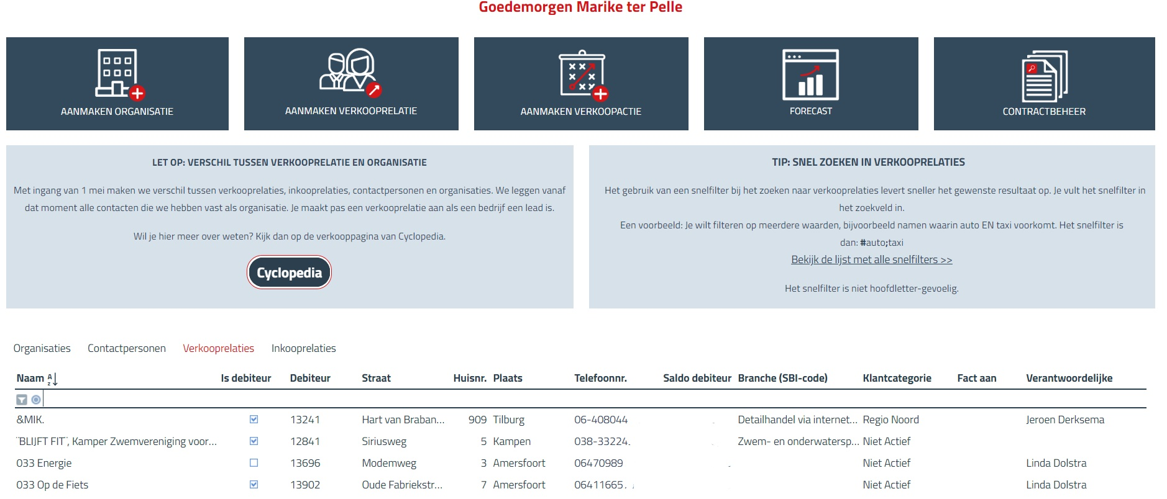
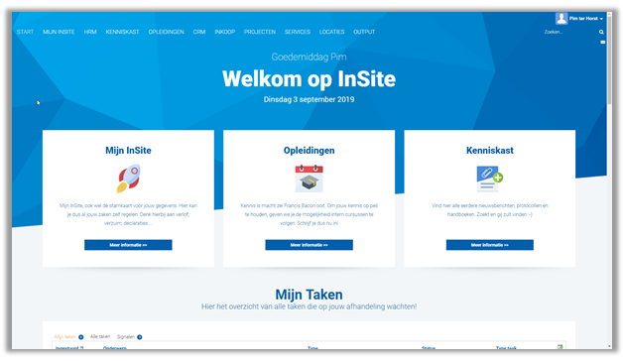
Notes:
JHL: VB. Zorg, onderwijs, AFAS, Cycloon, Ondernemers.
RVD: Deze eerder neerzetten bij Ons insite?

Slide 14
Demo op AFAS InSite
Notes:
Benoemen ons insite:
Partysquad
Banner mogelijkheid
Rode knop. Uit dienst melden ESS
AFAS Martktplaats

Slide 15
Stappenplan
Onderzoek
Verdiep je in de mogelijkheden van InSite
Inventariseer de behoefte in de organisatie
Voorbereiding
Zorg voor draagvlak vanuit management/directie
Betrek de juiste personen voor content, huisstijl en look en feel
Vergeet je succesmanager niet te betrekken
Concept
Bepaal de indeling
Maak een mock-up per pagina
Bouwen
Start met bouwen in InSite
Notes:
JHL
1. Verdiep je in de mogelijkheden van InSite (Deze sessie – themapagina - afspraak succesmanager - cursus InSite) 2. Zorg voor draagvlak vanuit management/directie 3. Inventariseer de behoefte in de organisatie 4. Betrek de juiste personen voor de content, huisstijl en look en feel 5. Betrek de juiste personen voor draagvlak en input vanuit de organisatie. 6. Bepaal de indeling 7. Teken per pagina uit hoe het eruit moet komen te zien. Maak een mock up 8. Start met bouwen.

Slide 16
Succesmanagement
Succesmanagement
Alle soorten organisaties
Meer rendement
Meer rendement
Meer kennis
Meer werkplezier
Meer weten?
Notes:
2 min
JHL: Waarom succesmanagement? Wat doen wij?
Wij komen graag in contact met bestaande klanten zoals jullie om mee te denken over welk rendement nog te halen is met de software van AFAS. We ontwikkelen elk jaar onwijs veel nieuwe functionaliteiten waarbij het niet altijd mogelijk is om alles meteen in gebruik te nemen. Het kan ook zijn dat jullie als organisatie veranderd zijn waarvoor de huidige inrichting niet meer past bij de bedrijfsvoering.
Daarin denken wij graag met jullie mee om zo tot een goed plan te komen wat zorgt voor meer rendement, meer kennis over AFAS en dus meer werkplezier. Scan de QR code als jullie weer willen weten.

Slide 17
Verschillende soorten pagina’s waarmee je InSite kan opbouwen
Documentsjablonen: in nieuwsberichten, voorsteldocumenten en procesbeschrijvingen
Samenvatting
Cijfers: standaard dashboards en cockpits
InSite vanuit jullie organisatie: voorbeelden van creatieve pagina’s voor jullie organisatie
Notes:
JHL:

Slide 18
Tools
Inspiratie
AFAS Pinterest pagina
Inspiratiesessie AFAS Procesbeheer
Inrichtingsbeschrijvingen SIMPLR
Optimalisatiekansen
Afspraak met de AFAS Succesmanager
Aan de slag
Opleidingen
Bootcamp Bouw je eigen InSite
AFAS Standaarden op de klantportal
Themapagina InSite- & OutSite styling
Notes:
JHL

Slide 19
Tips
Gebruik de home voor speciale aankondigingen
Maak onderscheid in afdelingspagina’s en werkpagina’s
Experimenteren en ‘gewoon doen’
Richt je interne communicatie in met documentsjablonen
Plaats handleidingen en instructies als documenten
Breng nieuwe functionaliteit onder de aandacht!
Start zelf je dag met InSite
Maak er een feestje van!!!
Notes:
RVD: Tips

Slide 20
Einde
Notes:
Samen

